Slide 1

ALMANYA EĞİTİM SİSTEMİ
VE TÜRKİYE EĞİTİM SİSTEMİ İLE KARŞILAŞTIRILMASI
2011-2012

Slide 2

İÇERİK
I- Genel Bilgi
II- Örgün Eğitim
A- Okul Öncesi Eğitim
B- Temel Okul
C- Ortaöğretim Okulu
D-Genel Lise
E-Çok Amaçlı Entegre Lise
F-Mesleki Teknik Öğretim
G- Yüksek Öğretim
III- Yaygın Eğitim
IV- Öğretmen Yetiştirme
V- Türkiye Eğitim Sistemlerinin Karşılaştırılması
VI-SONUÇ

Slide 3
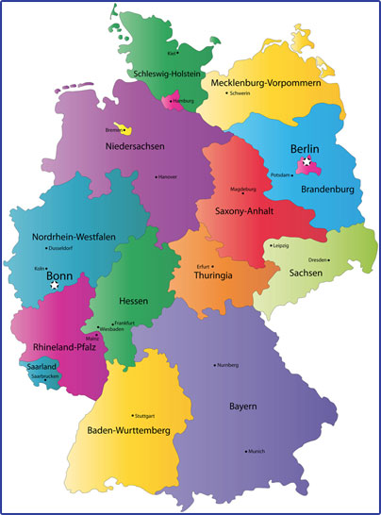
I) GENEL BİLGİ
Tam adı: Almanya Federal Cumhuriyeti
Başkenti: Berlin
Resmi dili: Almanca
Nüfus: 82 Milyon
Para birimi: Euro
Coğrafi özellikler: Orta Avrupa’ da yer alır. (357.021 km²)
Avrupa ve NATO üyesidir
G8'e üyedir.

Slide 4
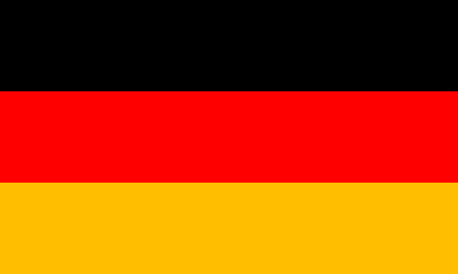
TEMEL ALMAN YASASI
Tanrı ve insanlar karşısında sorumluluğunu bilen, özgür ve eşit haklara sahip halk,
Okul sistemi devlet denetiminde,
Din dersi alıp almama özgürlüğü,
Okul açma devlet iznine bağlı.

Slide 5
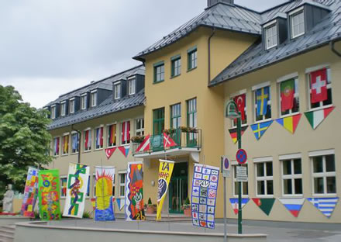
9-12 yıl süreli eğitim sistemi,
Eyaletlere göre değişen zorunlu eğitim,
Okul – aile işbirliği,
Resmi okullarda parasız eğitim,
Din eğitimi alıp almamada karar verebilme hakkı…

Slide 6

TEMEL KAVRAMLAR

Slide 7
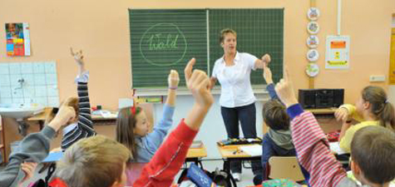
ZORUNLU EĞİTİM
9 yıl zorunlu eğitim
4 yıllık ilkokul eğitimi
En yüksek not 1
En düşük not 6

Slide 8
Ekonomik Süreç:
  Devlet okulları ücretsizdir.
  Ders araç gereçleri ücretsiz ya da ödünç olarak verilir.
  Okul öncesi masrafları veli tarafından karşılanır.
  Yükseköğretim kurumları, eyaletler tarafından finanse edilir. (Eğitim ve Bilim Bakanlığı bütçesi bünyesinde)
    Öğrenciler için yarısı bağış yarısı geri ödemeli burs seçeneği mevcuttur.

Slide 9
KAYIT VE KABUL
Sağlık kontrolü ve zeka testleri ,
Özel eğitime ihtiyacı olan çocuklar,
6 yaş mecburi okul çağı

Slide 10
DERS SAATLERİ VE SINAVLAR
Haftada 20-30 ders saati
Bir ders saati 45 dakika
İlkokul dışındaki okul kademelerinde bitirme sınavı
İlkokul 1. ve 2. sınıflarda öğrencilere karne verilmemektedir.

Slide 11
ÖĞRETİM YILI VE TATİLLER
Ortalama 188 iş günüdür .
Tatiller eğitim ve kültür bakanlıklarınca düzenlenir ve süreleri 75 gün olarak belirlenmektedir.
Şubat ayında sömestr tatili,
Noel Tatili, Paskalya Tatili gibi dini bayram tatilleridir.

Slide 12
DİĞER…
Derslik başına düşen öğrenci sayısı ilköğretimde 22,1 ortaöğretimde 24,7’dir.
Kılık kıyafet serbestliği vardır.
Din dersi seçmelidir. Derslere dini cemaatlerin görevlendirdiği kişiler girer.

Slide 13
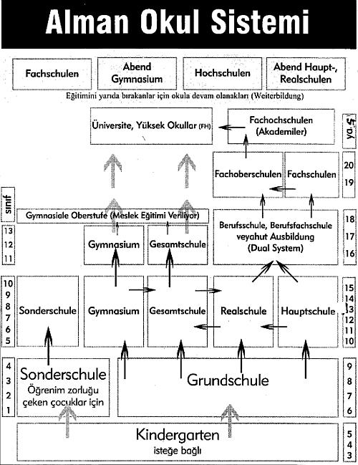
II-Okul Sistemleri

Slide 14

II- Örgün Eğİtİm

Slide 15
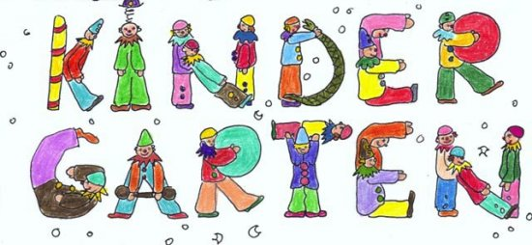
A- OKUL ÖNCESİ EĞİTİM

Slide 16
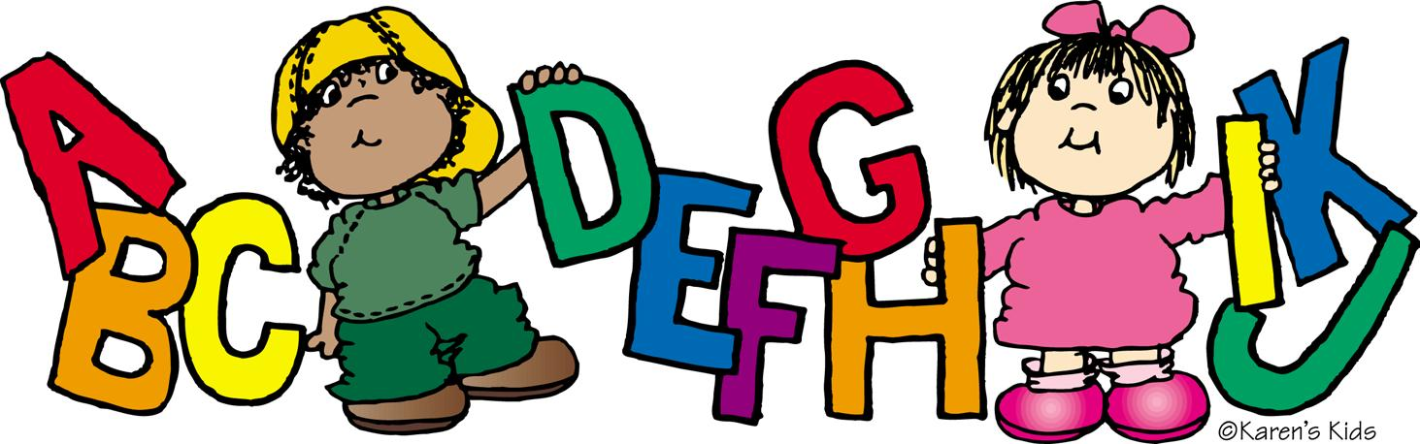
Zorunlu değildir.
3 – 6 yaş arası.
temel bilgileri
Dil bilgilerini geliştirmektir.
Genellikle kiliseler tarafından açılıyor.

Slide 17
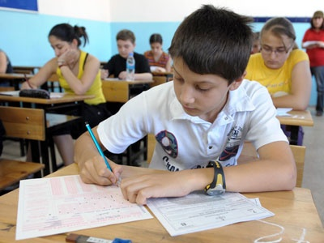
B)TEMEL OKULLAR
GRUNDSCHULE

Slide 18
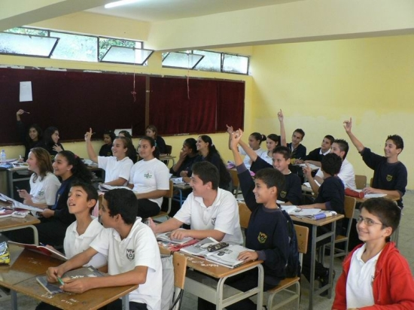
Zorunludur.
7 yaşında başlar
4 ya da 6 yıldır.
Amacı hayal gücünü,
yetenekleri geliştirmek,
bireyin sosyalleşmesini
sağlamaktır.

Slide 19
Okullaşma oranı %100’e yakın
4 yıldır
Öğrenciler 4 yıl boyunca aynı öğretmen tarafından okutulurlar
1. ve 2. sınıfta not verilmez
Etkin yönlendirme ve tavsiye mektubu

Slide 20
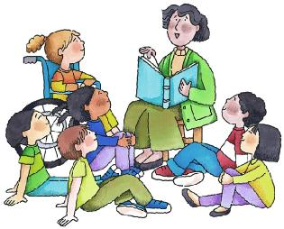
Bireysel farklılıklara saygı vardır.
Ortak eğitim verilir.
Kabiliyeti doğrultusunda
ortaokula yönlendiriliyor.
Buradan mezun olanlar,
orta dereceli okullara
geçerler.

Slide 21
Okuma, yazma ve matematik temel becerilerdir.
İlk yıllarda haftalık ders saati 20-22, üst sınıflarda 27- 29.
İlköğretimin ilk iki yılında, tüm dersler sınıf öğretmeni tarafından verilir.
Üçüncü sınıftan itibaren branş öğretmenleri.

Slide 22
Genellikle haftada 5 gün öğleden önceleri ders yapılıyor.
Bazı eyaletlerde ayda birkaç Cumartesi…
1. ve 2. sınıf eğitsel yönden bir bütündür.
Öğrencilere 1. ve 2. sınıfta not verilmez.

Slide 23
Öğrenciler doğrudan geçerler.
Bazı eyaletlerde 3.sınıfta yabancı dil eğitimi de veriliyor.
İlkokulda yer alan dersler: Almanca, Din Bilgisi, Matematik,
Beden Eğitimi, Müzik, Resim – İş. (Anadil dersleri)
Dördüncü sınıfta kader belirlenir.
Öğrenciler notlarına göre Gymnasium, Realschule veya Hauptschule’ye gönderilir.
Bu okulların arasında devamlı bir akış vardır.

Slide 24
Öğrencilerin hangi okula devam edeceklerine Matematik, Almanca ve Hayat Bilgisi derslerindeki başarılarına göre, sınıf öğretmeni ve okul müdürü karar verir.
Üstün başarılı öğrenciler, akademik öğrenime hazırlayan liseye; Gymnasium.
Orta düzeyde başarılı öğrenciler nitelikli bir mesleki eğitime hazırlayan ortaokula; Realschule.

Slide 25
Başarı düzeyleri düşük öğrenciler de alt düzeydeki meslek okuluna hazırlayan temel eğitim okuluna; Hauptschule.
Velinin, okulun kararına karşı çıkma hakkı yoktur.
Bir öğretmene 17- 24 öğrenci düşüyor.
İlkokullarda okullaşma oranı %100’dür.

Slide 26
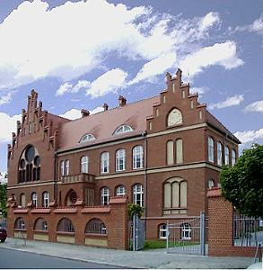
C) REALSCHULE (ORTAOKUL)

Slide 27
Hauptcshule ile lise arasında,
10. sınıfa kadar altı yıl sürer.
Ekonomi ve kamu hizmetlerinde işe girebilmek için bu diploma şarttır.
Öğrenci başarısına göre;
Hauptschule
Realschule
Gymnasium diploması…

Slide 28
Durumu iyi olanlar
Bitiren öğrenciler, 3 yıllık meslek eğitimlerinden istediklerini seçiyorlar.
3 sene meslek yapan öğrenciler üniversiteye de gidebilir.

Slide 29
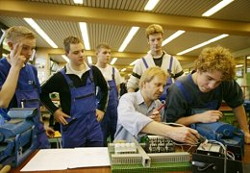
D)MESLEK OKULU (HAUPTSCHULE)

Slide 30
Başarı durumları kötü olanlar,
18 yaşına kadar meslek öğrenirler.
Göçmenler çoğunluktadır.
Çok sayıda Hauptschule mezunu meslek eğitimi imkanı bulamadığı için Almanya’da en kötü işlerde çalışıyor.

Slide 31
9.sınıfa kadar öğrenciler normal eğitim görürler.
10. sınıfta başarı durumlarına ikiye ayrılır.
Ortalaması düşükler Hauptschule diploması alır.
Başarılı öğrenciler, sınavları geçerlerse Realschule veya Gymnasium’a geçebilirler
10. sınıfın son çeyreğinde, ÖSS nitelikli bir sınav yapılır.
Almanca, İngilizce ve Matematik derslerini kapsar.

Slide 32
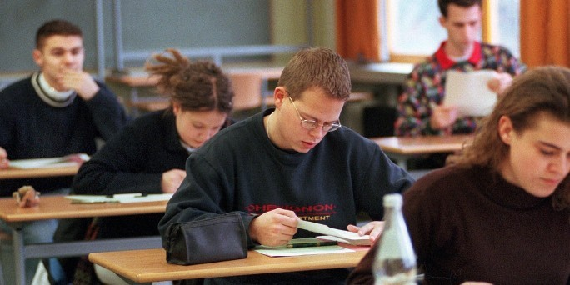
E)GYMNASIUM
(AKADEMİK LİSE)

Slide 33
En başarılı öğrenciler,
11. ve 13. sınıflarda, Abitur (yüksek öğrenim) denilen sınavları geçenler üniversiteye gidebilirler.
5. ve 10. sınıflar arası, orta öğr. birinci bölümünü, 11. ile 13. sınıflar arası ise ikinci bölümünü oluşturur.(ABİTUR)
Birinci yabancı dil genelde İngilizce veya Latincedir.

Slide 34
Türk çocukların Gymnasium’a gitme ortalaması çok düşüktür (Yaklaşık %5).
Almanların %37’si,
İtalyanların %15 – 20’si
Türkler Hauptschule’ye gidiyorlar.

Slide 35
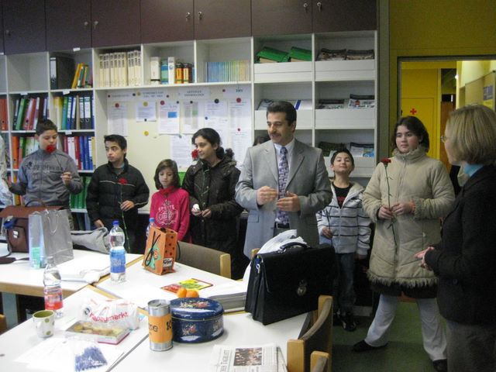
F)GESAMTSCHULE
(GEÇİŞ OKULU)

Slide 36
Bazı eyaletlerde Gymnasium, Realschule, Hauptschule üçlü ayrımı yapılmayıp, çocuklar tek bir okula gönderilirler.
Nota dayalı seviye farkları vardır.
Tek bir okulda, farklı sınıflardadır.

Slide 37
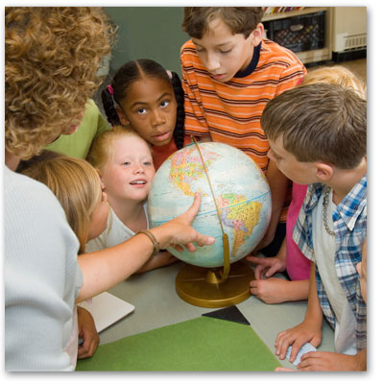
G)SONDERSCHULE
(ÖZEL EĞİTİM)

Slide 38

İlk ve orta dereceli okulların, normal eğitim kurumlarında derslere katılamayacak öğrenciler, özürlüler, bu okulda eğitilir.

Slide 39
MESLEK YÜKSEK OKULU

Slide 40
Üniversite ile ilgili aynı statüde görülür.
Daha çok uygulama odaklıdır.
Mezunlar kolayca iş bulabilmektedir.
Çıraklık mesleğe gore (2-3 ya da 3-5 yıl)

Slide 41
Akşam okulları
Alman eğitim sisteminde, zamanında eğitim hizmetlerinden faydalanamamış kimseler,
Bu kurumlardan mezun olanlar yüksek öğretime devam edebilirler.

Slide 42
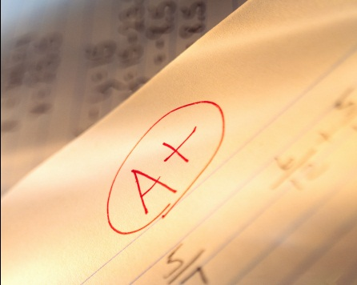
ABITUR (ÜNİVERSİTE SINAVI)
3 derste yazılı ve sözlü sınavlar yapılırken 4. bir ders için yalnızca sözlü sınav yapılır.
Öğrenciler Abitur sınavında 300 üzerinden en az 100 puan almalıdır.

Slide 43

H)YÜKSEKÖĞRETİM

Slide 44
Gymnasium eğitimi ve Abitur başarısı gereklidir.
4 yıl süreli Fachhochschule'ler ve 5 yıl süreli üniversitelerden oluşmaktadır.
Almanya’da genel olarak yüksek lisans programı yoktur.Üniversite mezunları doğrudan doktoraya başvurabilir.

Slide 45
III-YAYGIN EĞİTİM

Slide 46
Eyalete bağlıdırlar.
Personeli, karşılıklı sözleşme ile istihdam edilir.
Müdür, müdür baş yardımcısı ve müdür yardımcıları idare mekanizmasını oluşturur
Müfredatı serbesttir.

Slide 47
Pedagojik formasyon zorunluluğu yoktur
Bilgisayar, resim, yabancı dil kurslarının yanı sıra başarısız öğrenciler için takviye dersler
3 kaynaktan finanse edilir: Eyalet Parlamentosu, Kent Belediyesi ve Okul içi kaynaklar (kurs ücreti, kantin vs.)

Slide 48
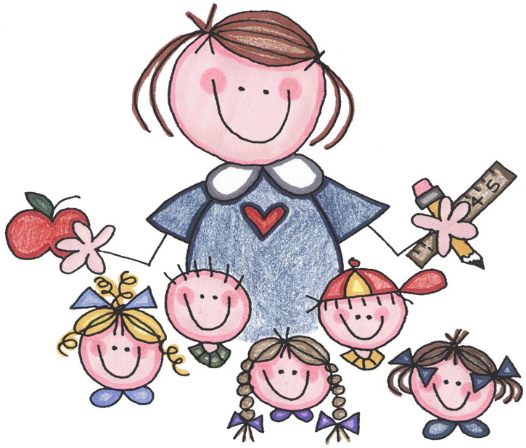
IV- ÖĞRETMEN YETİŞTİRME SİSTEMİ

Slide 49
Öğretmen olmayı seçen öğrencilerin üniversiteye giriş yeterliği olan Abitur’a sahip olmaları gerekmektedir.
Öğretmen yetiştirme kendi içinde Bilimsel Öğretim ve Hazırlık Hizmeti gibi iki kademeyi içerir.

Slide 50
Pädagogische Hochschule (Öğretmen Yüksekokulları)
  Grundschule
  Hauptschule
  Sonderschule
Üniversiteler, Sanat ve Müzik Kolejleri gibi Yükseköğretim Kurumları
  Geriye kalan okul türleri İçin öğretmen yetiştirmektedirler.

Slide 51
Meslek eğitimi öğretmenleri iki gruba ayrılır:
  Teorik ve işle ilgili dersleri veren öğretmenler, iki yıl yüksek lisans eğitimi ve pratik meslek eğitimi alırlar.
  Uygulamalı dersleri veren öğretmenler, Realschule sertifikası veya dengi bir sertifikaya ek olarak bir ustalık sertifikası yada eğitim koleji yeterliği gerekmektedir.

Slide 52
Atanma Aşaması:
  1. Devlet Sınavı
  İki yıllık stajyerlik süreci
  2. Devlet Sınavı
Bu süreçler sonunda ihtiyaç duyulan bir okulda asil öğretmen olarak görevlendirilirler.
Atamalar eyaletler tarafından yapılır.

Slide 53
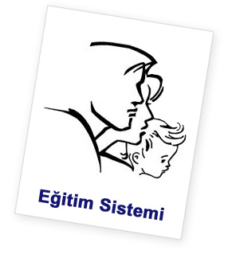
V) TÜRK – ALMAN EĞİTİM SİSTEMLERİNİN KARŞILAŞTIRILMASI
Eğitim Yapıları
Yönetim Şekli
Eğitimin Planlanması

Slide 54
EĞİTİMİN YAPISI

Slide 55


Zorunlu Temel Eğİtİm
Zorunlu eğitim süresi 9(+3) yıldır.
1. basamak (ilkokul) 4 yıldır.
Grundschule’den sonra 3 okul tipinden birine devam edilir.
2. basamakta temel ders başarısına göre üst ya da alt basamak ortaöğretim kurumlarına geçiş yapılır.
Zorunlu eğitim süresi 8 yıldır.
1. ve 2. basamak (ilk ve ortaokul) birleşik ve kesintisizdir.
SBS sonuçlarına göre ortaöğretime geçiş yapılır.

Slide 56

Okulöncesİ
Zorunlu değildir.
Devlete bağlı olanlar parasızdır.
MEB Okulöncesi Eğitimi Genel Müdürlüğüne bağlıdırlar.
4-6 yaş arası çocukların %20-%25 kadarı anaokulu eğitimi alır.
Öğretmenleri, 4 yıllık eğitim fakültesi mezunudur.
Zorunlu değildir ve paralıdır.
Genellikle kilise ve belediyeler tarafından açılır.
4-6 yaş arası çocukların %90 kadarı anaokulu eğitimi alır.
Öğretmenleri, üniversite mezunu değildir.

Slide 57
Ortaöğretİm
Ortaöğretim kademesi ikiye ayrılır.
Realschule ve Hauptschule’den mezun olanlar 3 yıllık meslekî liseye girerler (+3 yıl zorunlu eğitim)
Bu liselerden mezun olduklarında, kendi mesleklerinde yükseköğrenim görme fırsatları vardır.
Sanayi ülkesi olması bakımından meslekî eğitim çok önemli yer alır.
Ortaöğretim bir bütün halindedir.
Hem genel liseler hem de meslek liseleri, yükseköğrenime yöneliktir.
Meslek liseleri, daha çok, başarısız öğrencilerin sığındığı okullar olarak algılanmaktadır.

Slide 58

Yükseköğretİm
Üniversiteye giriş için gymnasium seviyesinde bir öğrenim görmüş olmak gereklidir.
Gymnasium sonrası Abitur sınavını geçen öğrenciler herhangi bir yükseköğretim kurumuna devam edebilirler.
Yükseköğretim süresi, 4-5 yıldır.
Üniversiteye giriş, merkezî sınavla yapılmaktadır.
Lise diploma not ortalaması üniversiteye giriş sınavıyla birlikte değerlendirme sürecine katılmaktadır.
Yükseköğretim kurumları en az 2 yıllık meslek yüksekokulları ve en az 4 yıllık fakültelerden oluşmaktadır.

Slide 59

Özel Eğİtİm (Sonderschule)
2004 yılında yaklaşık 60 bin öğrenci faydalanmıştır. (7 Kat daha az)
Görme ve işitme engelliler için ilköğretimden liseye kadar okullar mevcuttur.
Öğrenme güçlüğü olan ve otistik öğrenciler kaynaştırma uygulamasına katılırlar..
2004 yılında 430 bin öğrenci faydalanmıştır. (Nüfusun %1,9’udur. Toplam engelli vatandaş oranı ise %10’dur.)
Özür grubuna göre okullar mevcuttur.
Kaynaştırma uygulaması yoktur.

Slide 60
Özel OKULLAR (Privatschule)
Sistemin yedeği gibidir.
Finansmanı büyük ölçüde belediyeler tarafından sağlanır.
Başarı oranı oldukça yüksektir.
Ücretleri de oldukça yüksektir.
2004 yılında bu okulların mezunları üniversite sınavında %90 başarı elde etmiştir.

Slide 61

Öğretmen Yetiştirme
Eğitim yüksekokullarında (Pädagogische Hochschule) grundschule, hauptschule, sonderschule gibi okullara öğretmen yetiştirilmektedir.
Geriye kalan okulların öğretmen ihtiyacı ise üniversiteler ve sanat-müzik yüksekokulları gibi yükseköğretim kurumlarınca giderilmektedir.
Atamalarda 1. devlet sınavı, 2 yıllık staj süresi, 2. devlet sınavı süreçleri izlenir.
Tüm öğretmenler 4 yıllık fakülte mezunudurlar.
Atamalar, merkezî sınavdan alınan sonuca göre yapılır (KPSS).
Staj uygulaması, 4 yıllık lisans eğitimi süreci dahilinde 1 yıl boyunca yapılmaktadır.

Slide 62
YÖNETİM ŞEKLİ

Slide 63
Yönetim Şekli
Alman Eğitimi Merkeziyetçi değildir.
16 ayrı Eğitim Bakanlığı vardır.
Eğitimin çerçeveleri, Eğitim Bakanlığı Daimi Konferansında belirlenir.
Türkiye’de merkeziyetçi bir eğitim sistemi vardır.
MEB, 81 il ve 924 ilçede örgütlenmiştir.
Eğitim programı ve yönetmelikler, merkez tarafından hazırlanır.

Slide 64

Kayıt ve Devam Zorunluluğu
Okula başlamadan sağlık ve zekâ testi uygulaması,
Test sonuçlarına göre özel eğitim okuluna yönlendirme,
Zorunlu eğitime başlama yaşı 6.
Sağlık kurumundan alınan aşı kağıdıyla birlikte diğer belgelerle okul idaresince kayıt yapılır.
Zorunlu eğitime başlama yaşı 6.

Slide 65
Kılık Kıyafet
Öğretmenler, kılık kıyafet yönetmeliğine uygun giyinerek okula gitmelidir.
Öğrenciler üniforma giyerek okula giderler.
Kıyafet serbestliği yoktur.
Hem öğretmenler hem de öğrenciler için kılık kıyafet serbestliği vardır.

Slide 66
Eğitim Planlaması

Slide 67
Eğİtİm Planlamasİ
2004-2005 yılında toplam öğrenci sayısı 9.6 milyondur.
Öğretim araç ve gereçleri ya parasız ya da ödünç olarak verilmektedir.
2006-2007 yılında 10.5 milyon 8 yıllık ilköğretim öğrencisi olmak üzere 14.8 milyon öğrenci sayısı vardır.
İlköğretim ve lise ders kitapları ücretsiz olarak verilmektedir.

Slide 68
Ders Saatlerİ, Sınav ve Değerlendİrme
Haftalık 20-30 ders saati,
Bir ders saati 45 dk.
Yazılı ve sözlü sınavlar
Zeugnisse denen karneler
İlkokulu bitirme sınavı yoktur.
Ortaokul ve Lise bitirme sınavları vardır.
Haftalık 25-40 ders saati,
Yazılı ve sözlü sınavların sonuçları işlenerek karnelere yansıtılır.
İlköğretim ve Lise bitirme sınavları vardır.

Slide 69
Öğretim Yılı ve Tatİller
Ortalama öğretim yılı 188 iş günüdür,
Şubat ayında sömestr tatili,
Noel Tatili, Paskalya Tatili gibi dini bayram tatilleri
Ortalama 180 iş günü,
Ocak-Şubat arası sömestr tatili,
Ramazan ve Kurban bayramları ve milli bayram tatilleri

Slide 70
Derslİk Başına Düşen Öğrencİ Sayısı
2008-2009 döneminde ilköğretimde 22.1, ortaöğretimde 24.7 öğrenci.
MEB verilerine göre 2008-2009 döneminde ilköğretimde 33.4, ortaöğretimde 35.1 öğrenci.

Slide 71
Dİn Dersİnİn Statüsü
Din dersi seçmelidir, zorunlu değildir.
Din dersine, dini cemaatlerin belirlediği kişiler girer.
Müslüman olmayanlar hariç tüm öğrenciler için din dersi mecburidir.
Din derslerini, ilahiyat fakültesi mezunu öğretmenler verir.

Slide 72
TÜRK EĞİTİM SİSTEMİ VE ALMAN EĞİTİM SİSTEMİ BENZERLİKLERİ

Slide 73
Her iki ülkede de eğitim devlet okullarında parasızdır.(meslek yüksek okulları hariç)
Her iki ülkede de eğitim hizmeti vatandaşların istek ve kabiliyetleri ile toplumun ihtiyaçlarına göre düzenlenir.
Her iki ülkede de fırsat eşitliği bulunur.

Slide 74
Her iki ülkede de eğitim hayat boyu sürmektedir.
Kız erkek karma şekilde eğitim görür.
İlkokula başlama yaşı her iki ülkede de 6 yaştır.
Her iki ülkede de orta öğretim okulları parasızdır
Her iki ülkede eğitim bilimseldir.

Slide 75
VI- Sonuç:
Toplumlar bireylerinin mutlu bir yaşam sürmeleri için, günün teknolojik gelişmelerine göre eğitilip yetişmelerini isterler. Bu da ancak toplumun ihtiyacı olan genel ve meslek eğitimini dengeli şekilde içeren esaslı bir eğitim sistemine bağlıdır. Böylece bir sistemin oluşması, uluslararası eğitim sistemlerinin incelenerek ilgili toplumun ihtiyaçlarına göre düzenlenmesiyle mümkündür.
Her toplum, bireylerine varlıklarını sürdürebilecek tarzda en iyi eğitim verebilmek için kendi sosyal, politik, ekonomik ve kültürel şartlarına göre bir eğitim sistemini belirleyerek uygulamaya koymaktadır.
Şu halde, her toplumun kendine has bir eğitim sistemi vardır ve kendi sosyal ve ekonomik özellikleri ve değerlerine göre kurulup biçimlenmektedir.

